Slide 1
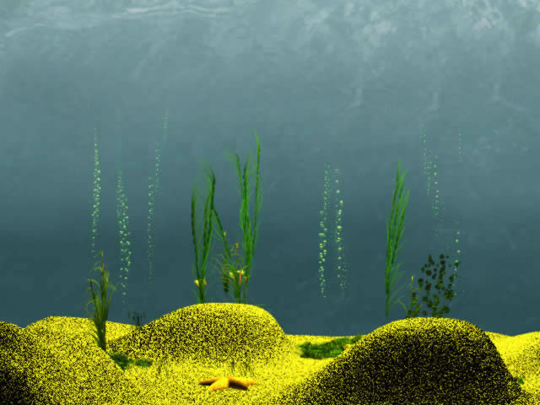

海底世界
泰兴市大庆路小学 屈恺

Slide 2
海底世界
泰兴市大庆路小学 屈恺

Slide 3
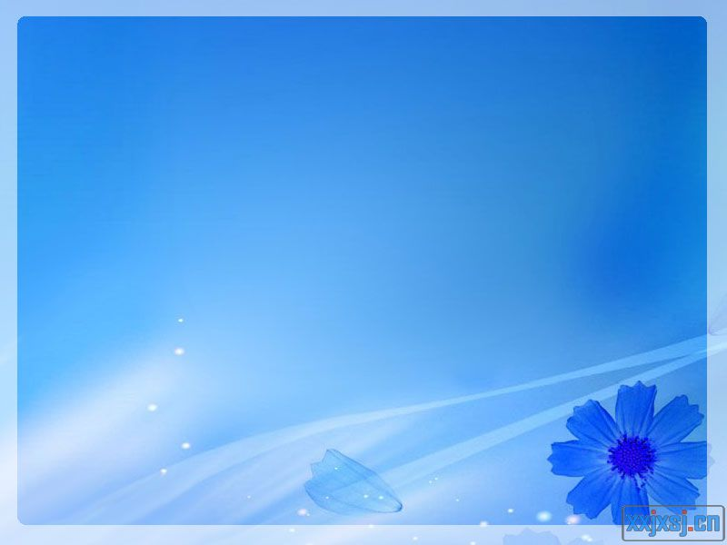
海底的动物常常在窃窃私语,只是我们听不到而已。如果你用上特制的水中听音器，就能听到各种各样的声音：有的像蜜蜂一样嗡嗡，有的像小鸟一样啾啾，有的像小狗一样汪汪，还有的好像在打呼噜……它们吃东西的时候发出一种声音，行进的时候发出另一种声音，遇到危险的时候还会发出警报。

Slide 4

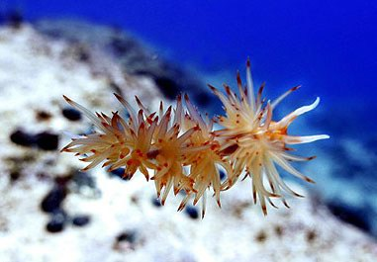
海参靠肌肉伸缩爬行，每小时只能前进四米。

Slide 5
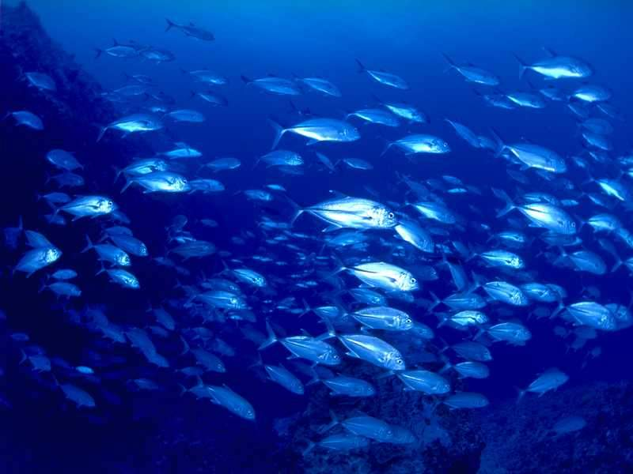
有一种鱼，身体像梭子，梭子鱼每小时只能游几十千米，攻击其他动物的时候，比普通的火车还要快。

Slide 6
比 速 度
海参每小时前进4米
梭子鱼每小时前进几十千米

Slide 7
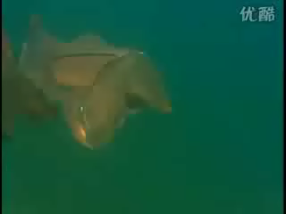
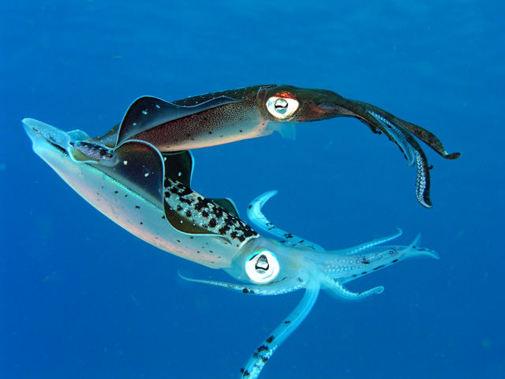
迅速后退的乌贼
乌贼和章鱼能突然向前方喷水，利用水的反推力迅速后退。

Slide 8
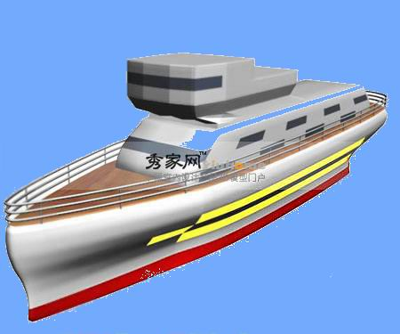
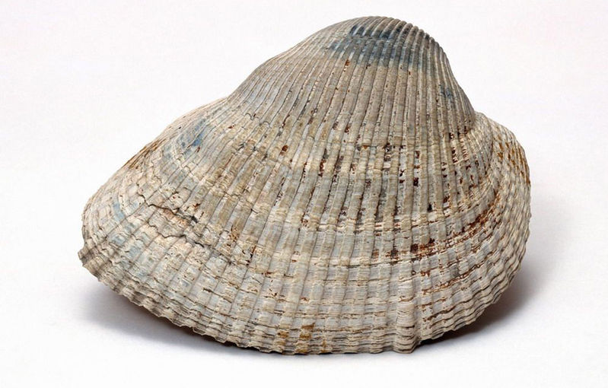
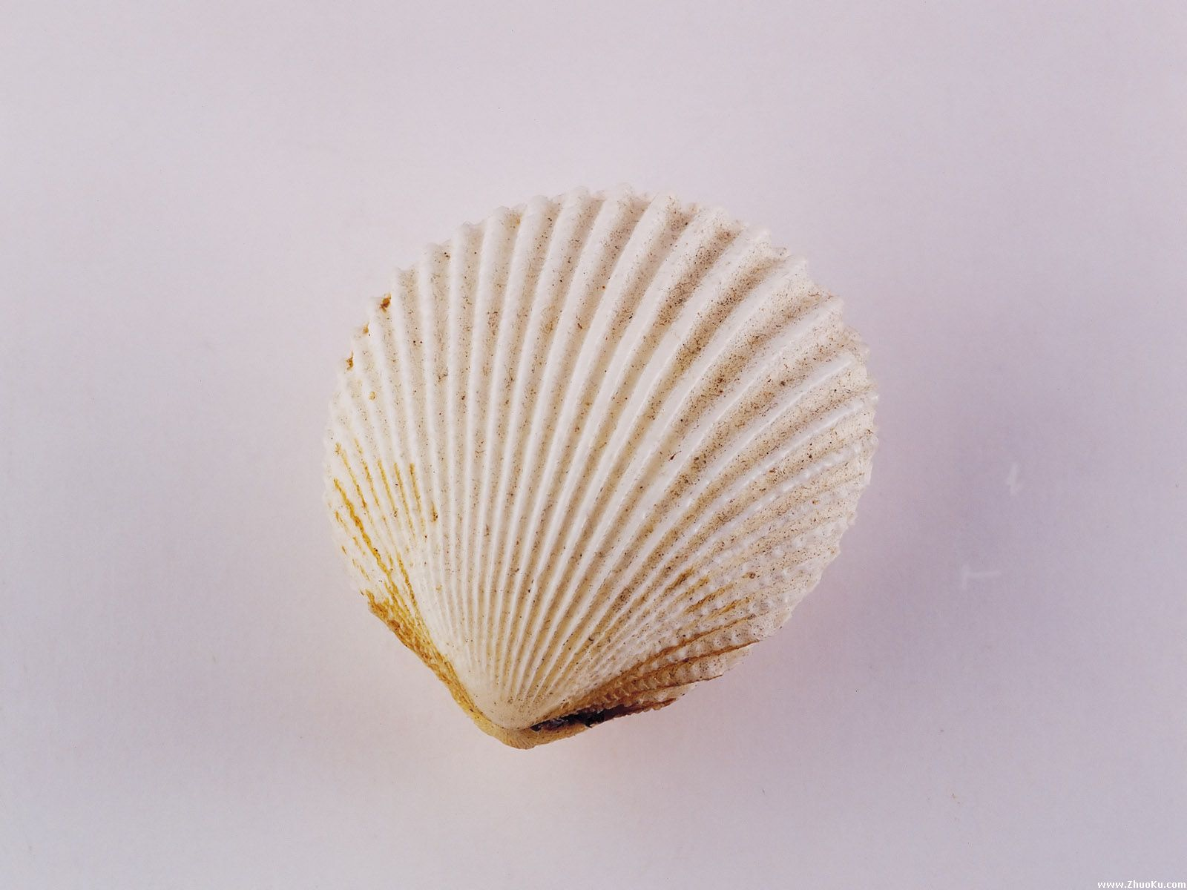
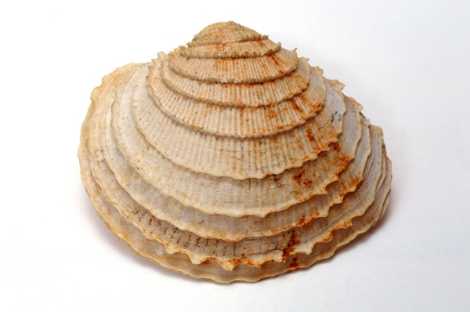
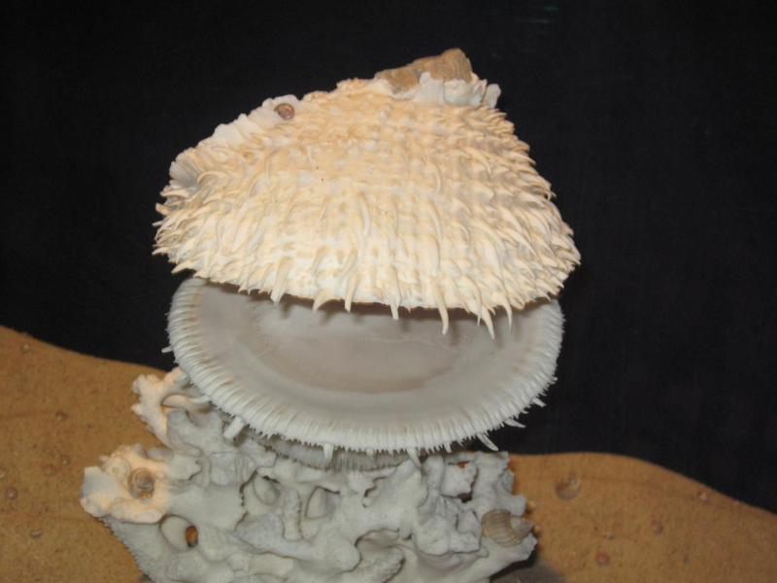
还有些贝类自己不动巴在轮船底下做免费的长途旅行。

Slide 9
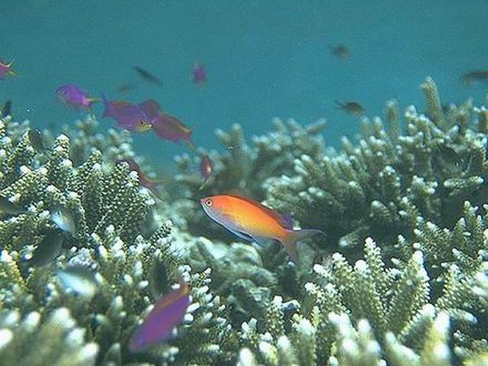
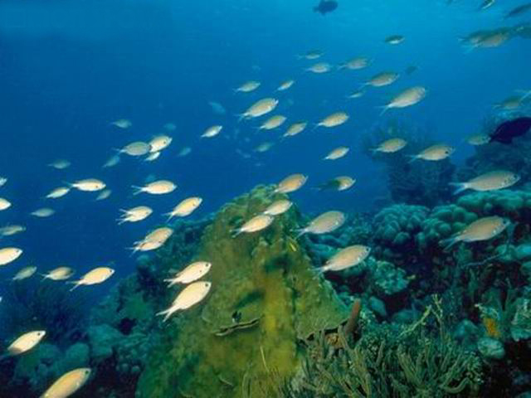
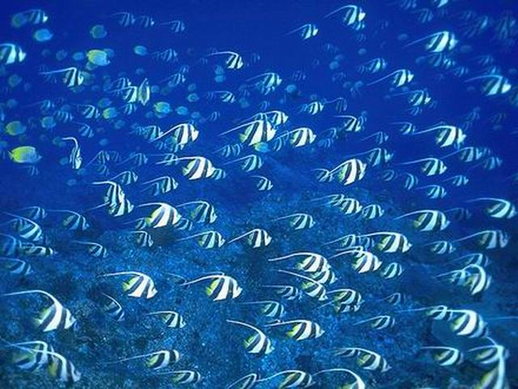
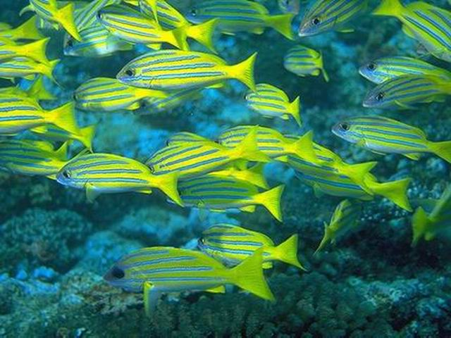
还有些深水鱼，它们自身就有发光器官，游动起来像闪烁的星星！

Slide 10
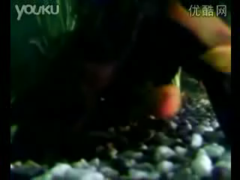
像闪烁星星的深海鱼

Slide 11
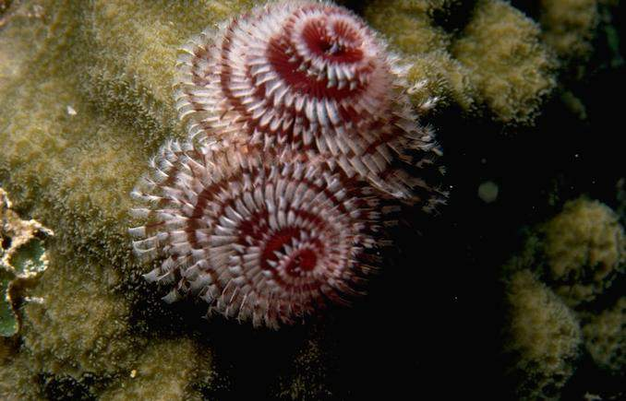
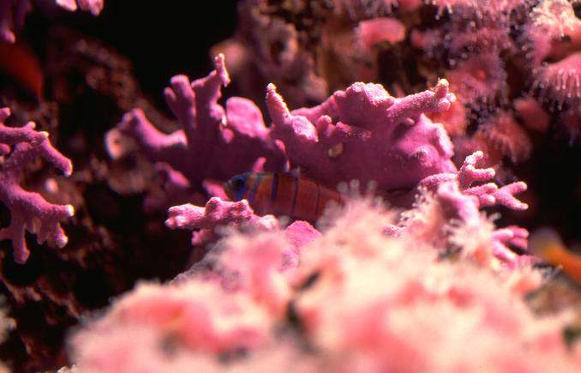
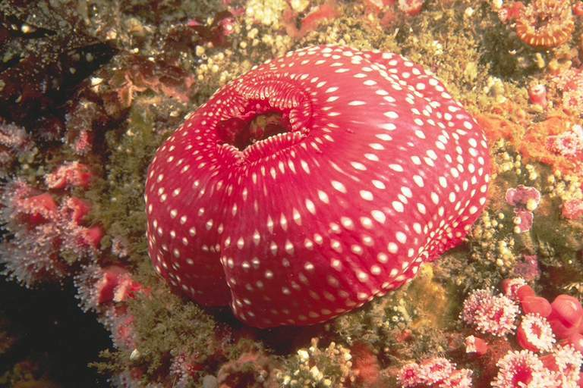
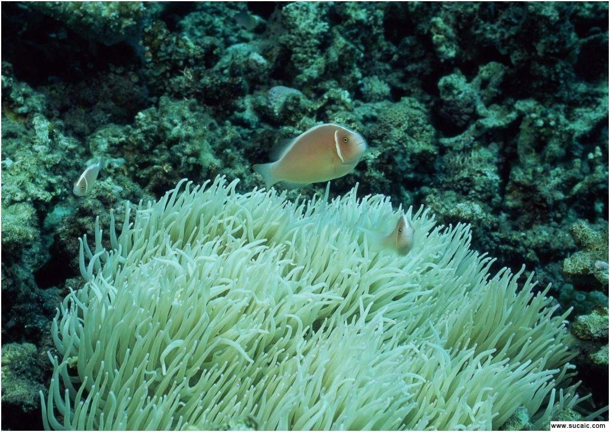
植物的色彩多种多样，有褐色的，有紫色的，还有红色的……

Slide 12
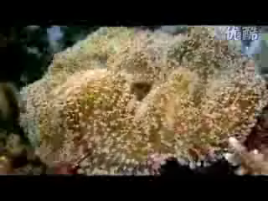
色彩多种多样的植物

Slide 13
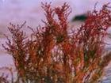
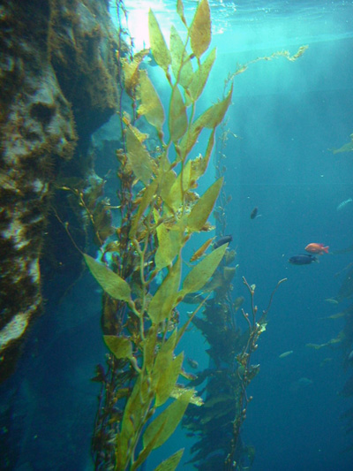
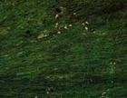
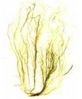

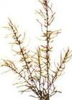
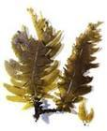
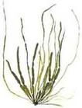
它们的形态各不相同。就拿大家族海藻来说，就有八千多种。

Slide 14
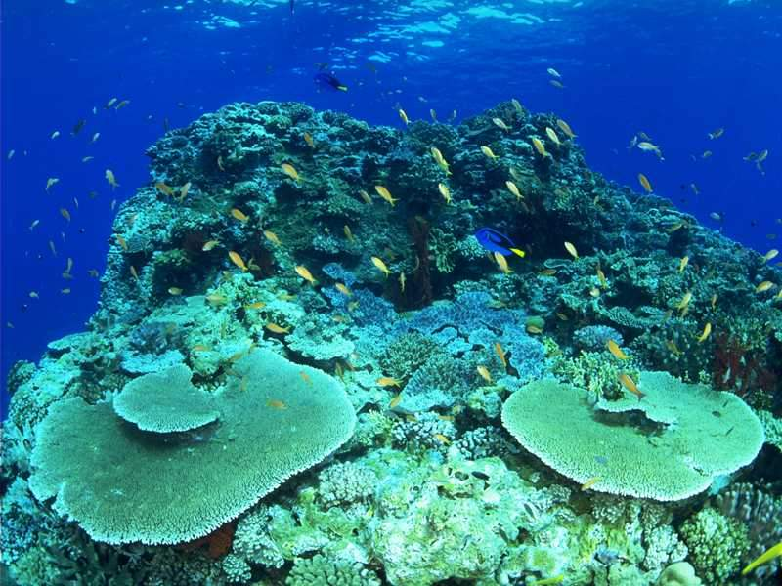
海底有山峰。

Slide 15
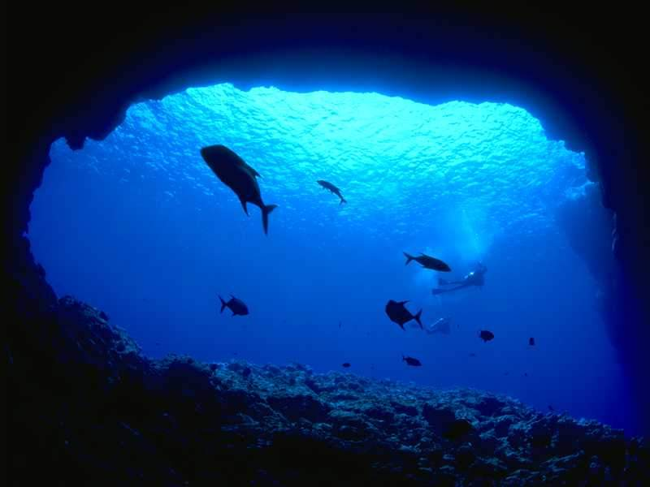
海底有峡谷。

Slide 16
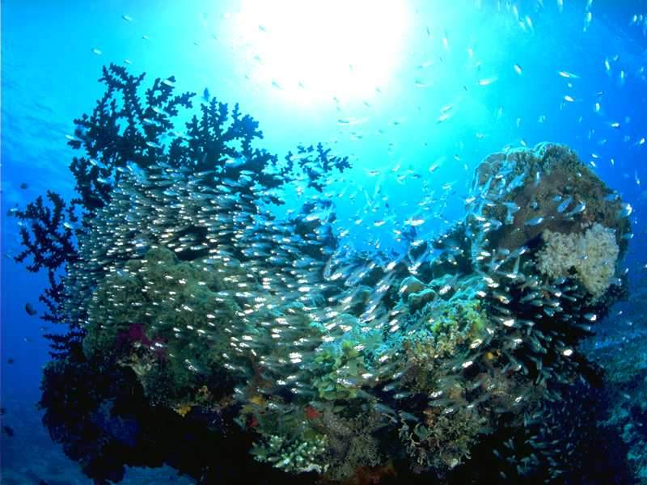
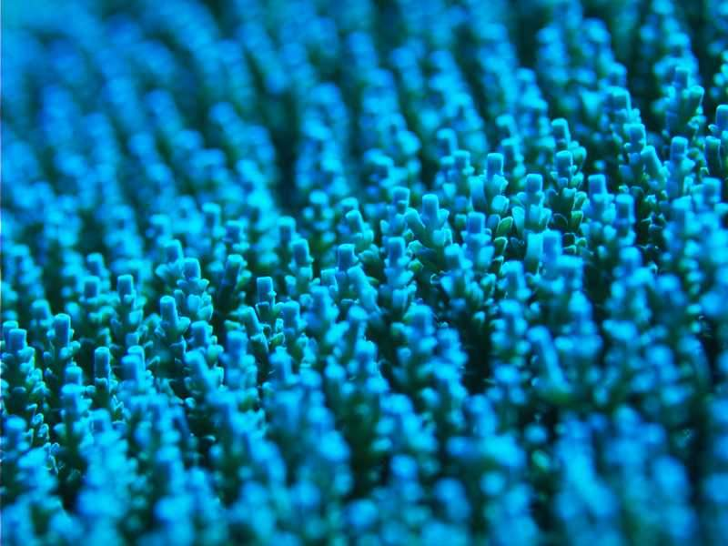
海底还有森林和草地。

Slide 17
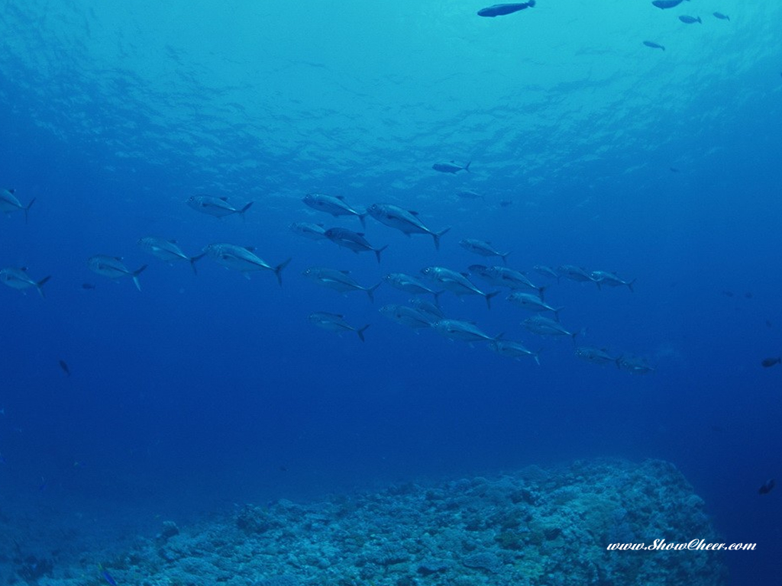
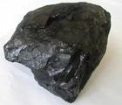
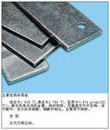
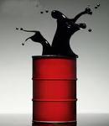

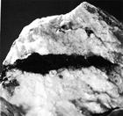
煤
铁
石油
天然气
稀有金属
煤
铁
石油
天然气
海底富含 、 、 和 ，还有陆地上蕴藏量很少的 。
稀有金属

Slide 18
交流感想
饱览了海底世界美丽而神奇的景色，相信你有很多话想对它说，能用一句话试试吗？

Slide 19
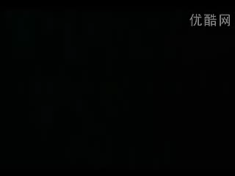
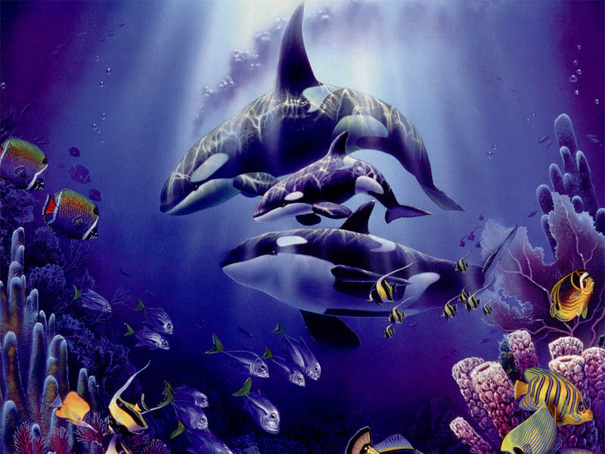
海底真是个景色奇异、物产丰富的世界！

Slide 20
课后作业：
1、出一份关于海洋资源的手抄报。
2、设计几条爱护海洋的宣传标语。

Slide 21
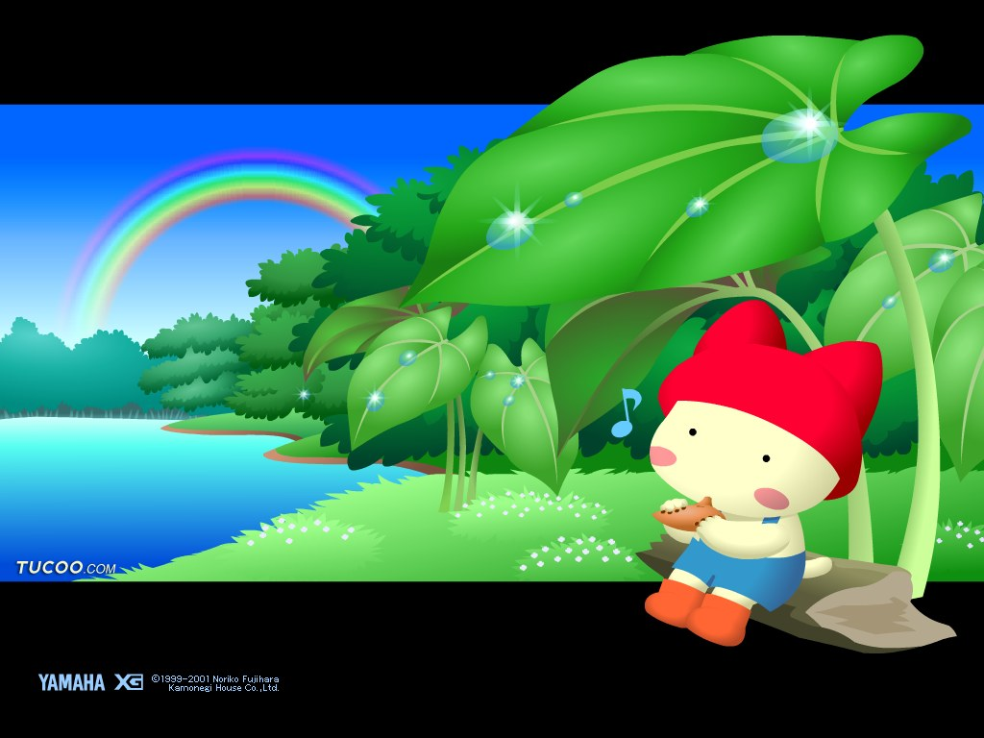
谢谢指导！
深圳清华实验学校 初一（5）班
班主任 肖作坤 班主任助理 洪凝影
班长 谢乐川 团支部书记 马国栋
泰兴市大庆路小学
执教：屈恺

